Slide 1

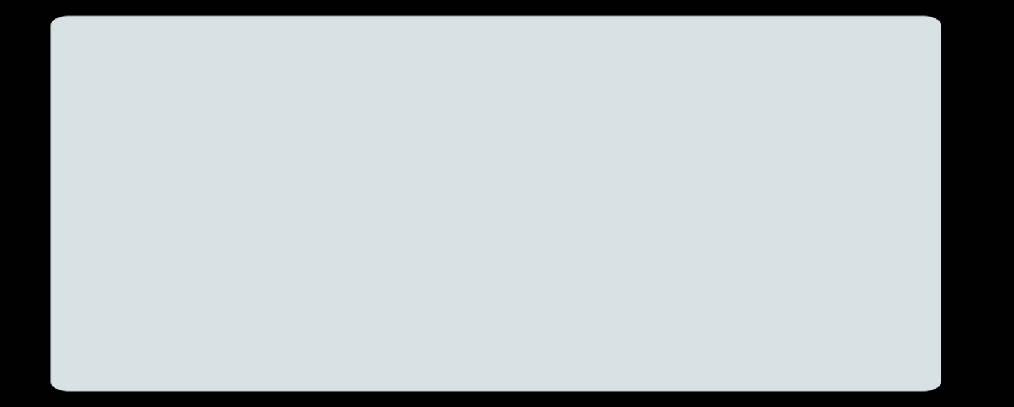






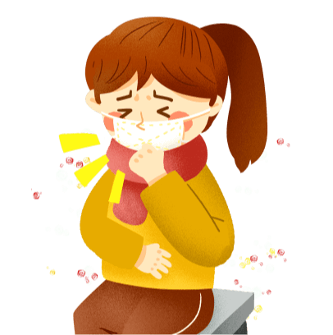


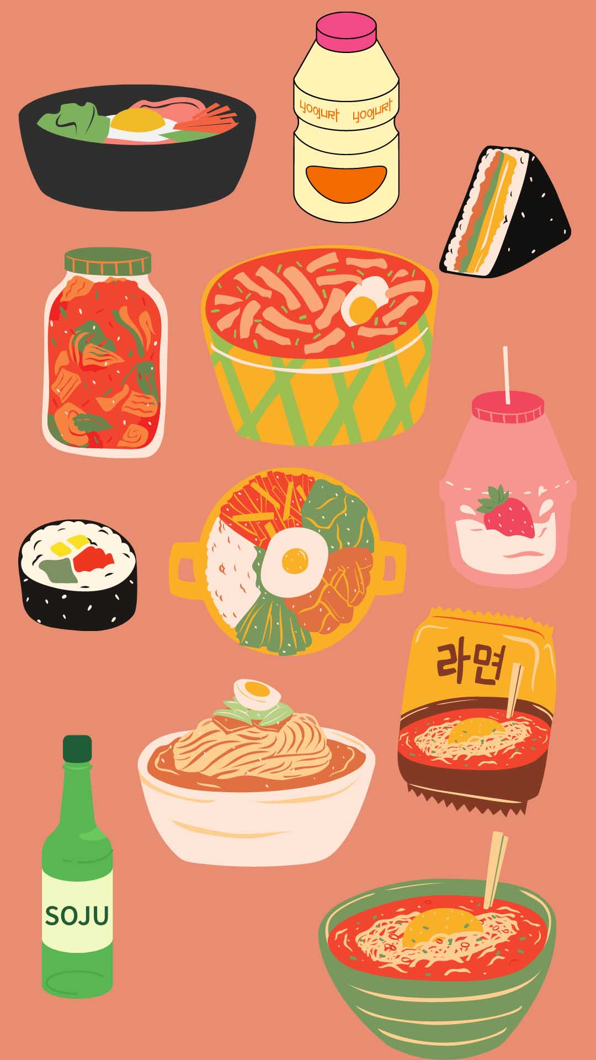
PHÒNG TRÁNH
PHÒNG TRÁNH
NGỘ ĐỘC
NGỘ ĐỘC
khi ở nhà
(Tiết 1)

Slide 2
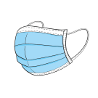
YÊU CẦU CẦN ĐẠT
Kể được một số đồ dùng, thức ăn, đồ uống nếu không cất giữ, bảo quản cẩn thận có thể gây ngộ độc.
1
Thu thập thông tin có thể gây ngộ độc, đề xuất được những việc làm để phòng tránh ngộ độc qua đường ăn uống.
2
Biết cách xử lí những tình huống đơn giản khi bản thân hoặc người nhà bị ngộ độc.
3

Slide 3

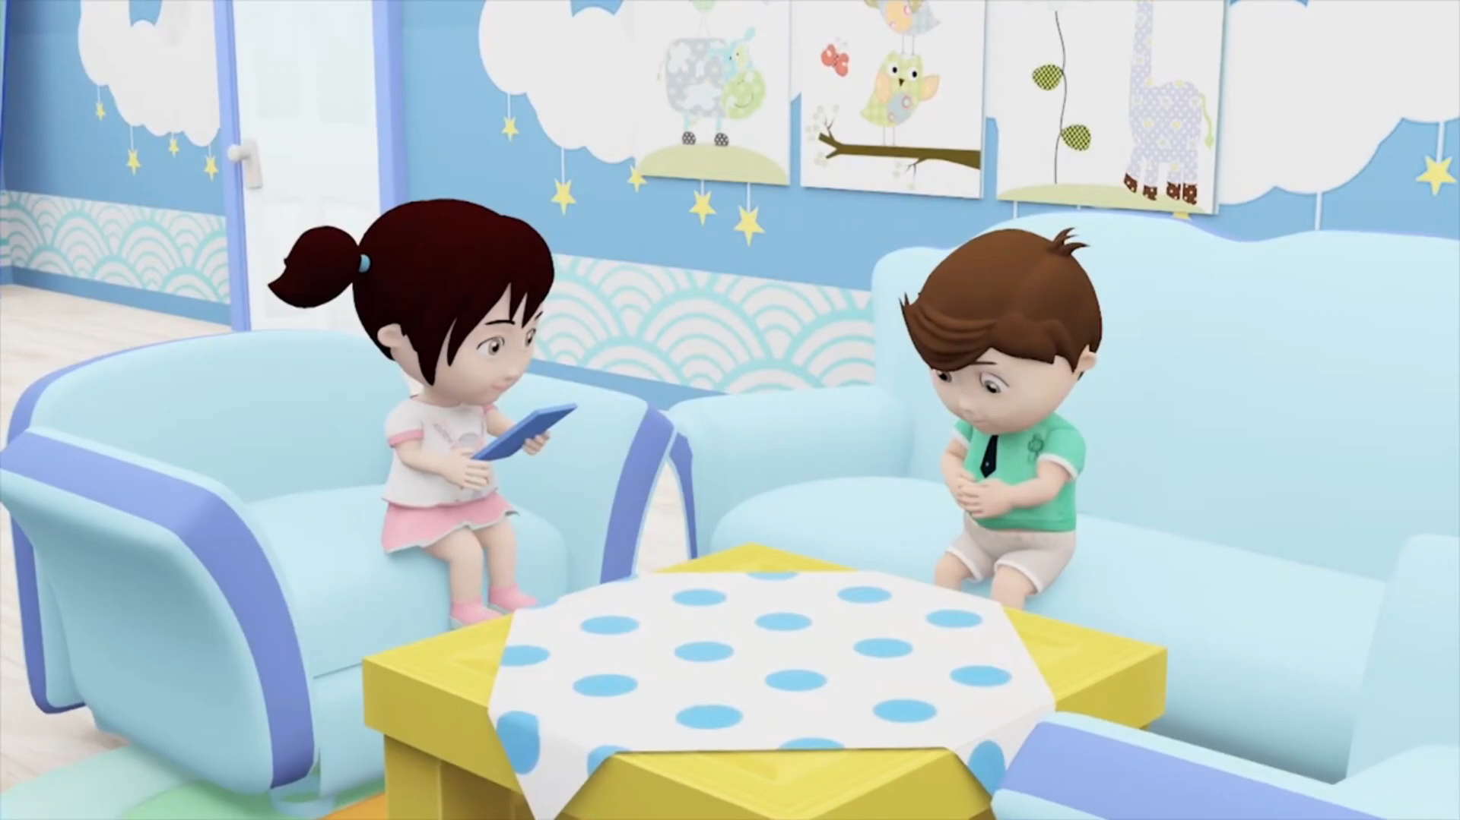

Slide 4


Ây da, bạn Tí bị gì vậy nhỉ? Các bạn cùng đoán xem nào?

Slide 5
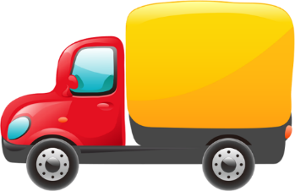

Bạn Tí đã gặp những triệu chứng gì?
Hơi chóng mặt, buồn nôn, đau bụng kèm đi ngoài nhiều lần.
A
B
Hơi chóng mặt, buồn nôn
Buồn nôn, đau bụng kèm đi ngoài
C

Slide 6



Theo em, những triệu chứng đó là của bệnh gì?
Bệnh sốt
A
B
Bị ngộ độc thức ăn
Bệnh tay chân miệng
C

Slide 7

Do đâu mà họ bị vậy nhỉ? Chúng ta cùng đến gặp bác sĩ để tìm hiểu nhé!
Vậy các bạn đã từng thấy ai bị ngộ độc chưa?

Slide 8

1
Tìm hiểu lí do gây ngộ độc qua đường ăn uống

Slide 9
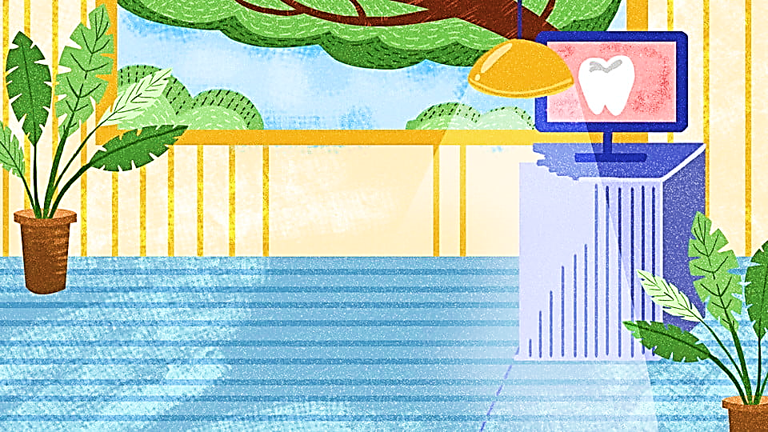



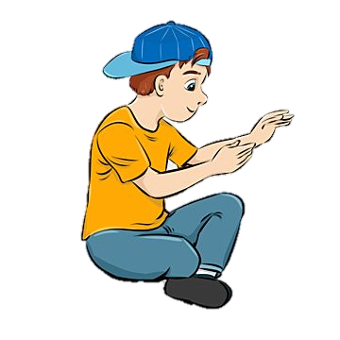

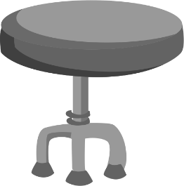
Còn lí do nào nữa nhỉ?
Do ăn thức ăn quá hạn sử dụng ạ!
Vì sao nhiều người lại bị ngộ độc qua đường ăn uống?
Thưa bác sĩ, do ăn phải thức ăn bị ruồi, muỗi,... đậu vào ạ!
Do uống thuốc không đúng cách ạ!

Slide 10


Bây giờ, các bạn hãy thảo luận nhóm 4 và trả lời các câu hỏi sau nhé!
Vì sao nhiều người lại bị ngộ độc qua đường ăn uống?
Uống nước ngọt để qua đêm thường đau bụng, vì sao?
Vì sao thuốc phải để xa tầm tay của trẻ em?

Slide 11
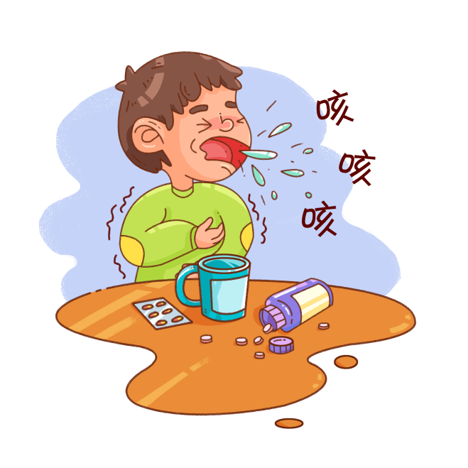
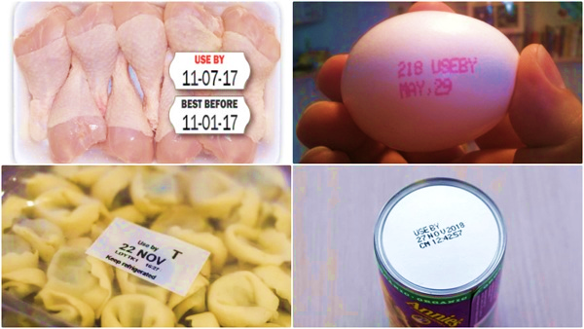
Những lí do ngộ độc qua đường ăn uống:
Do ăn thức ăn quá hạn sử dụng.
Do uống thuốc không đúng cách.

Slide 12
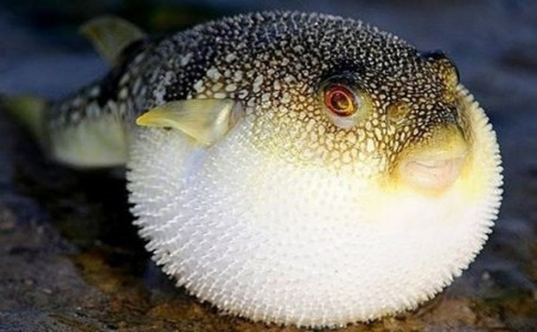
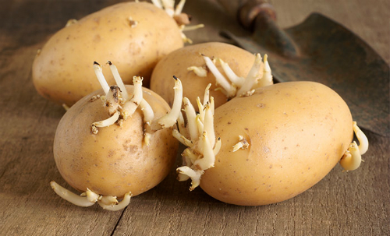
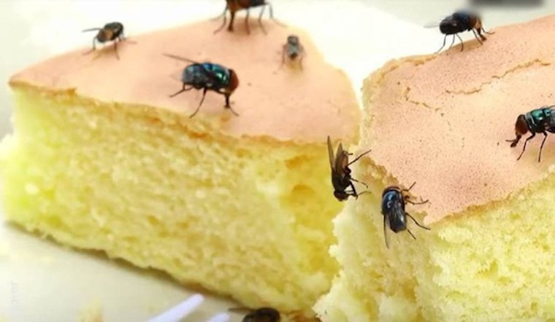
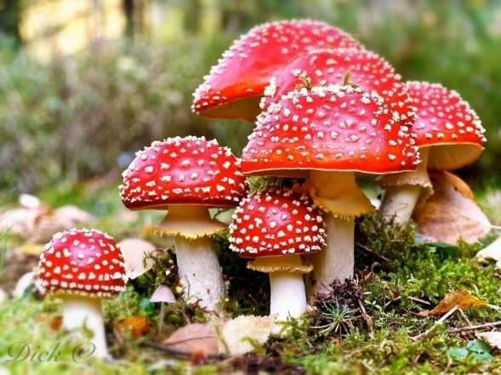
Những lí do ngộ độc qua đường ăn uống:
Do ăn phải thức ăn bị ruồi, muỗi,... đậu vào.
Do ăn thức ăn chứa chất độc: mầm khoai tây, cá nóc, nấm độc,...

Slide 13

Uống nước ngọt để qua đêm thường đau bụng, vì sao?
Nước ngọt có gas đã mở nắp để quá lâu sẽ biến thành nước đường lạnh. Đây là môi trường tốt để vi khuẩn sinh sôi, phát triển. Để càng lâu, vi khuẩn sẽ càng tăng lên rất nhiều.

Slide 14
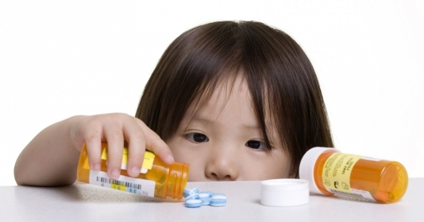
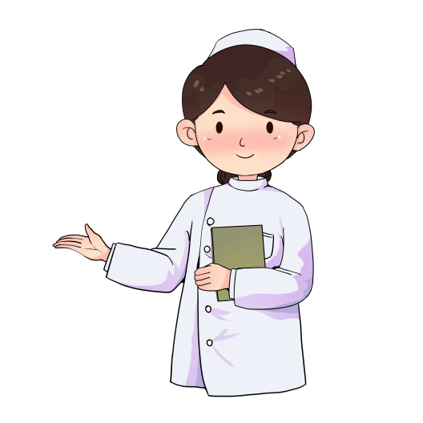
Vì sao thuốc phải để xa tầm tay của trẻ em?
Vì các em bé chưa phân biệt được thuốc và các loại đồ uống khác nên dễ lấy và cho vào miệng, như thế rất nguy hiểm.

Slide 15


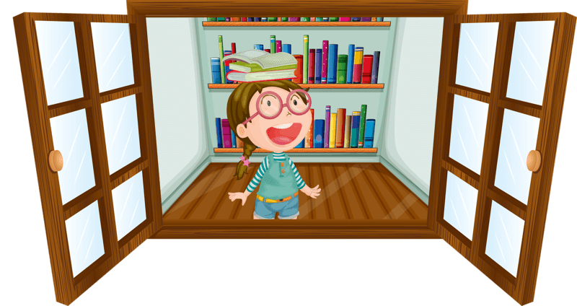
Có nhiều nguyên nhân gây ngộ độc qua đường ăn uống: Ăn phải thức ăn ôi thiu, bảo quản không đúng cách, thức ăn, đồ uống quá hạn sử dụng; uống thuốc không đúng chỉ dẫn của bác sĩ.
Kết luận

Slide 16
2
Dấu hiệu để biết thức ăn bị hỏng

Slide 17


Nhanh mắt đoán nội dung

Slide 18
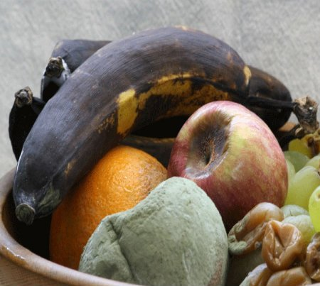
Trái cây bị hỏng

Slide 19
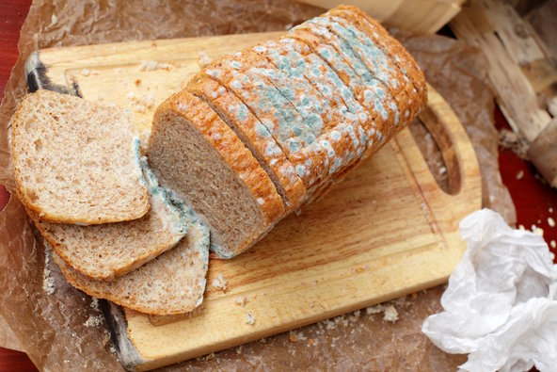
Bánh mì bị mốc

Slide 20
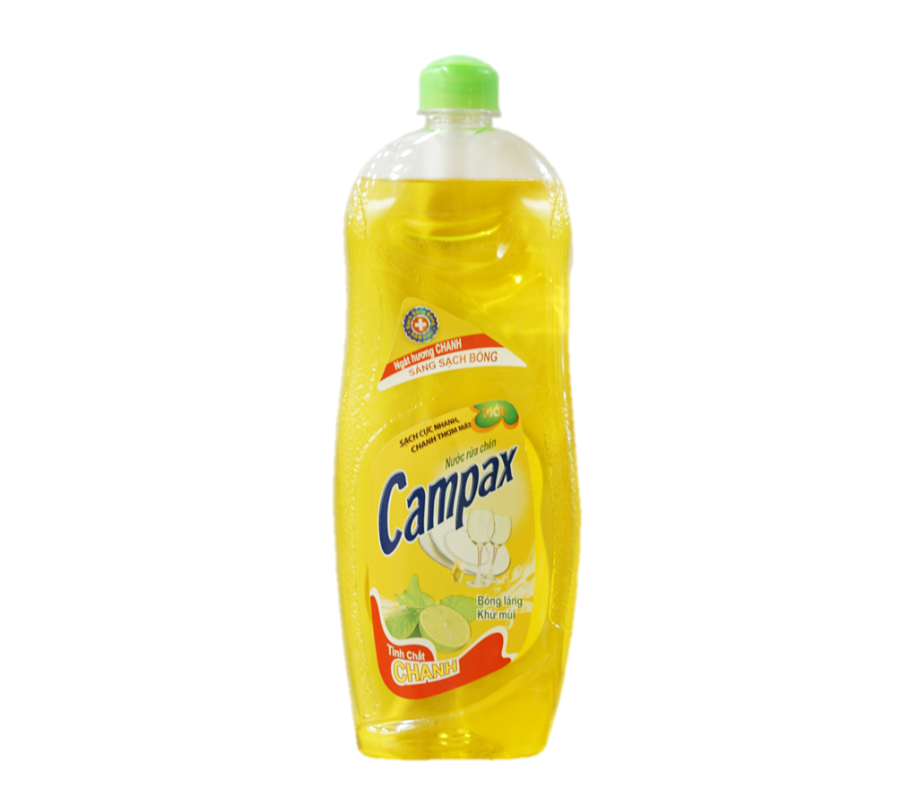
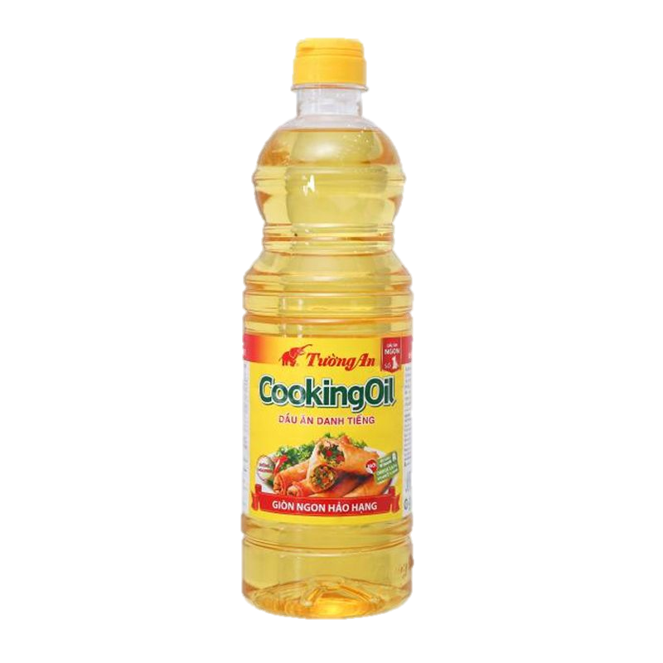
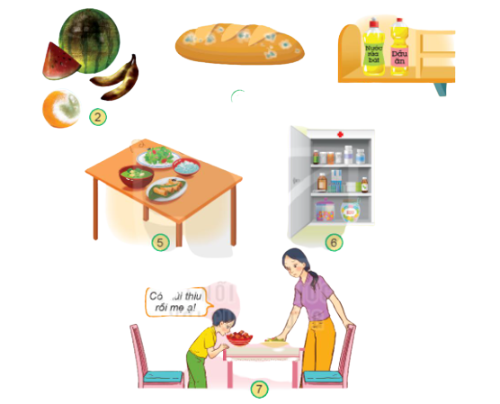
Nước rửa bát và dầu ăn để cạnh nhau dễ gây nhầm lẫn

Slide 21
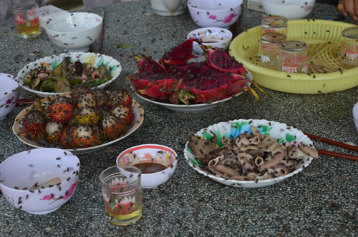
Thức ăn bị ruồi đậu vào

Slide 22
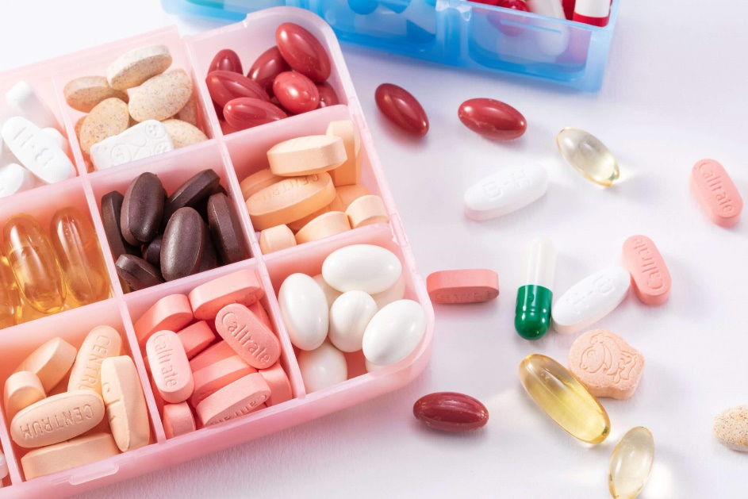
Thuốc và kẹo để chung

Slide 23
Thức ăn có mùi thiu
Có mùi thiu rồi mẹ ạ!

Slide 24
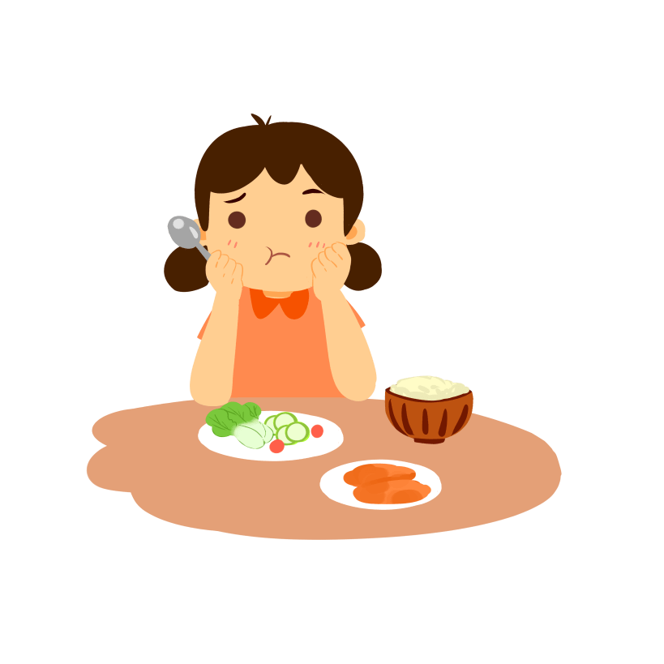
Dấu hiệu nhận biết thức ăn bị ôi thiu, hỏng
Thức ăn có màu sắc lạ, bị chuyển màu
Thức ăn có mùi lạ, khó chịu

Slide 25
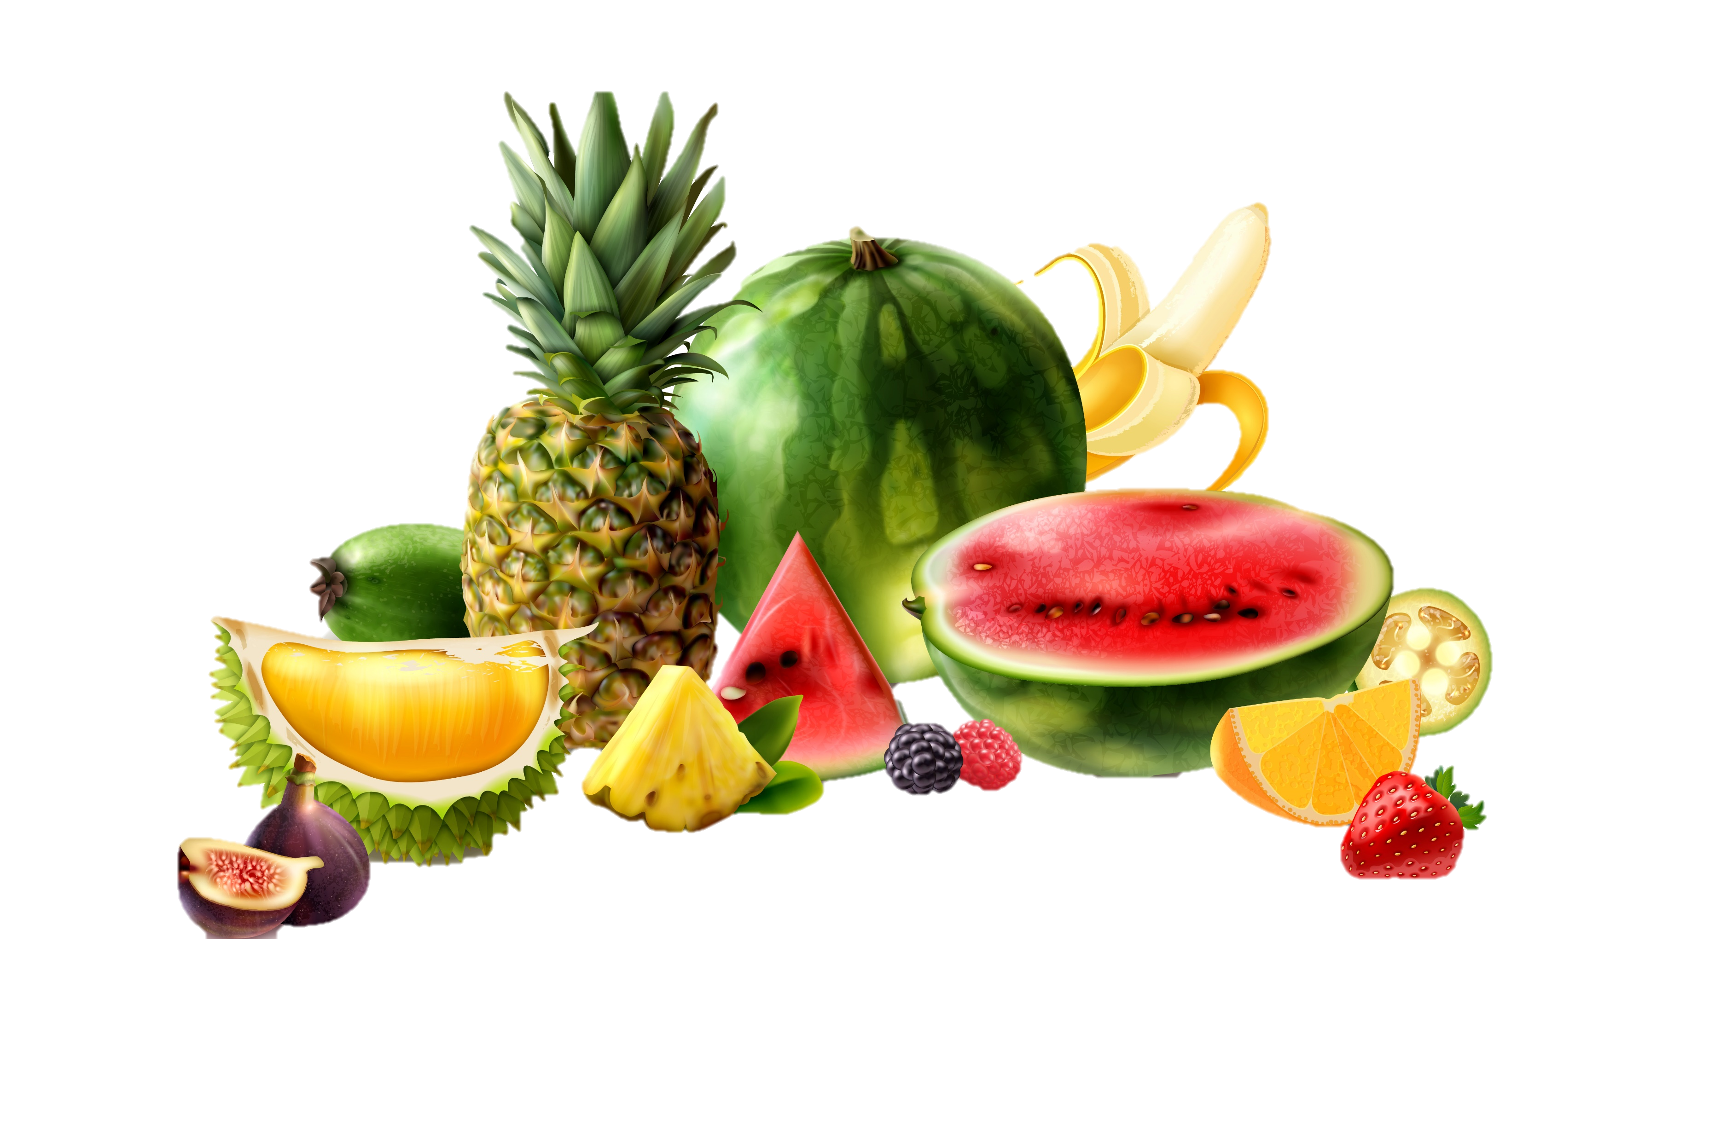
Cách phòng tránh ngộ độc khi ở nhà
Ăn thực phẩm tươi sạch
Vệ sinh tay sạch sẽ trước khi ăn
Luôn ăn chín uống sôi

Slide 26
Cách phòng tránh ngộ độc khi ở nhà
Không để các đồ vật cùng màu sắc, hình dáng gần nhau, dễ gây nhầm lẫn (thuốc, kẹo,...)
Bảo quản thực phẩm cẩn thận, tránh gián, ruồi,..xâm nhập

Slide 27

GHI NHỚ
Cất giữ, bảo quản thức ăn không cẩn thận; ăn thức ăn bị ôi thiu, mốc, hỏng; uống thuốc không đúng cách,... là những nguyên nhân có thể gây ngộ độc.

Slide 28
DẶN DÒ
- Đọc nội dung Ghi Nhớ
- Xem bài Phòng tránh ngộ độc khi ở nhà (Tiết 2)

Slide 29
Tạm biệt
Tạm biệt

Slide 30


Soạn bài giảng yêu cầu các khối lớp
Thiết kế bài giảng E – Learning
MĂNG NON – TÀI LIỆU TIỂU HỌC
Mời truy cập: MĂNG NON- TÀI LIỆU TIỂU HỌC | Facebook
ZALO : 0382348780 - 0984848929

